Slide 1
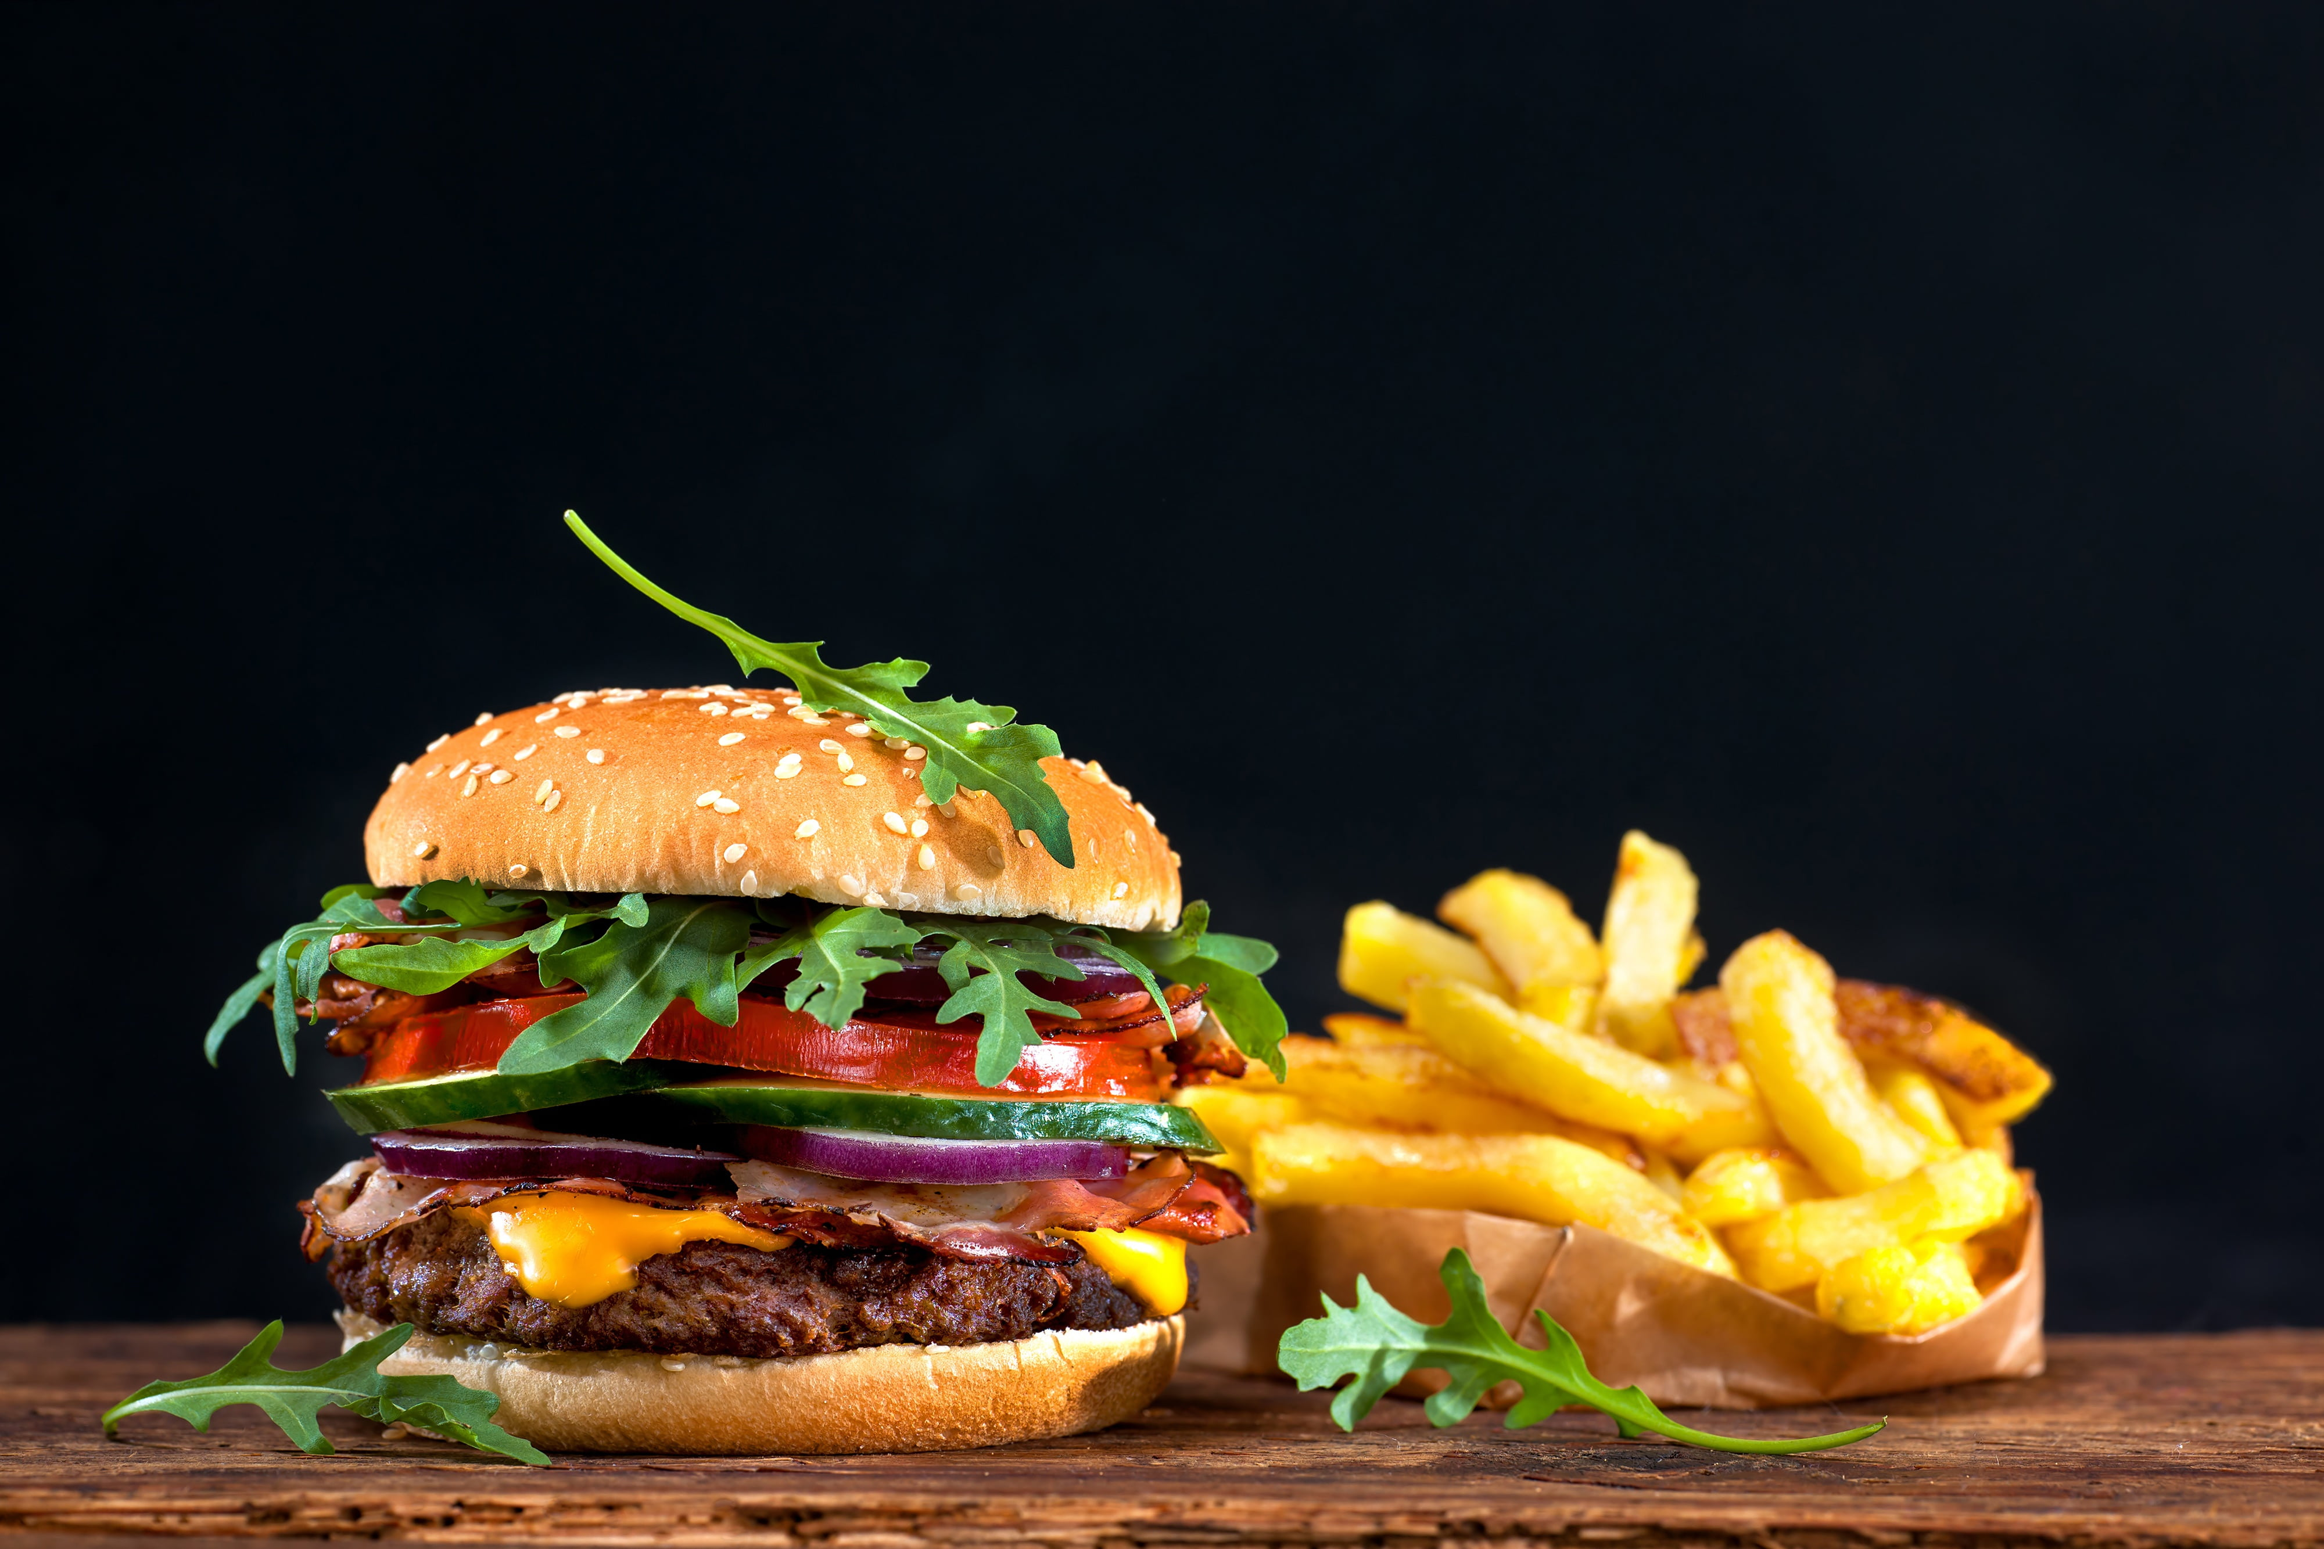
Full burguer
FULL BURGUER
Digital House
2023
Digital House
2023

Slide 2
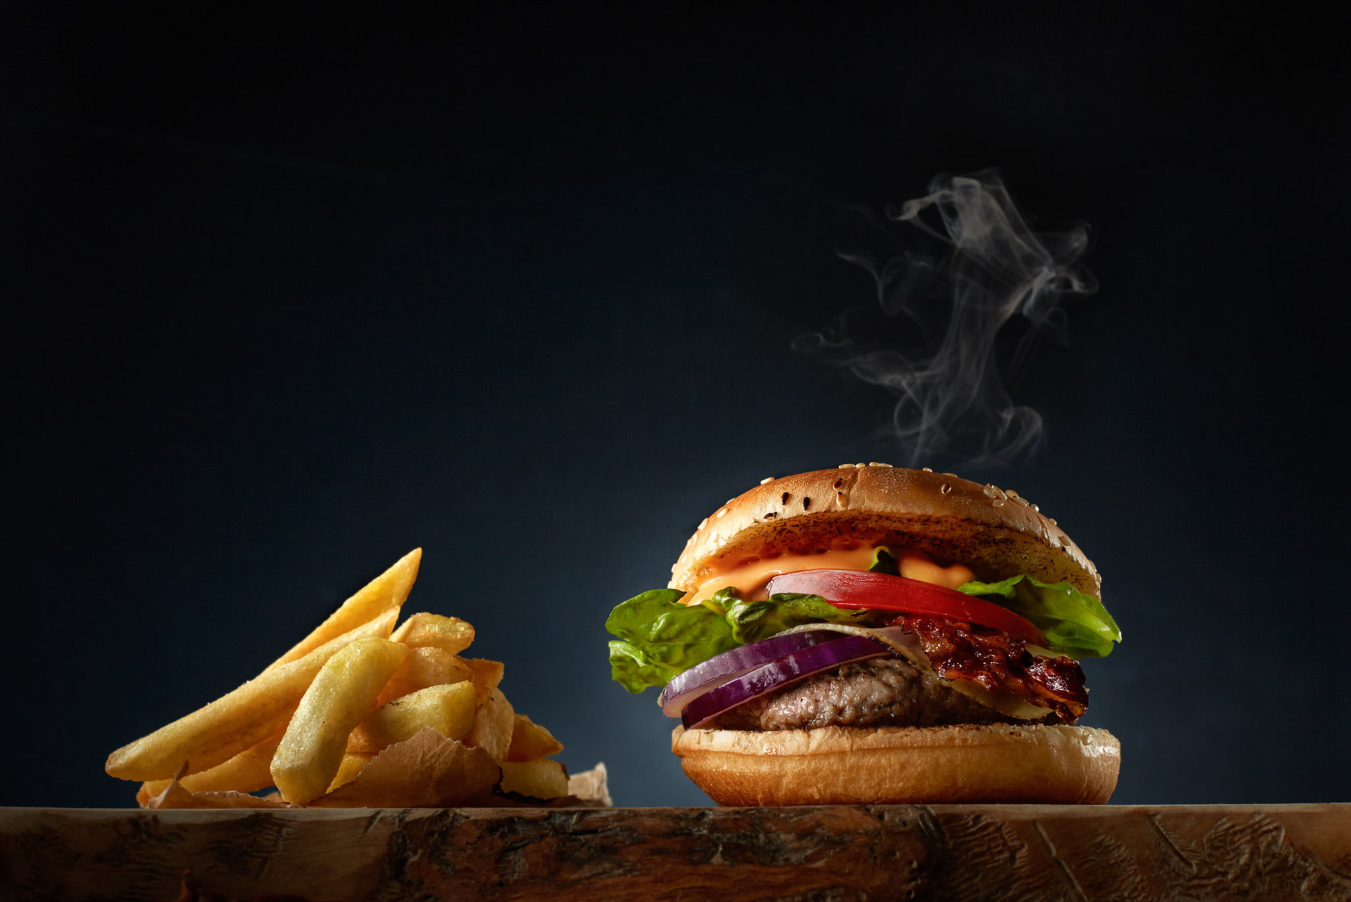
Full burguer
Full Burguer es un proyecto desarrollado por Victoria Mulhall , Guadalupe Nieva y Luis Alcarraz bajo la supervisión de los docentes de Digital House: Lucas Cambon y Ximena Camacho; En el siguiente trabajo, implementamos HTML + CSS, datos almacenados en formato JSON, utilizamos métodos HTTP, logramos que un usuario se loguee 👥🔑 y permanezca logueado con Middlewares, Sessions y Cookies.También creamos una base de datos, trabajando con MySQL y Sequelize. Validamos todos estos datos tanto del front como del backend y por ultimo, enviamos y recibimos datos a través de APIs e trabajamos con React.

Slide 3
Full burguer
Full Burguer nace de la pasión por las hamburguesas de comida rápida estilo Americanas y nuestro buen gusto hacia la coctelería clásica. Queremos que viajes a través de los sentidos y disfrutes al máximo la Experiencia FULL.
Creemos que para preparar una buena hamburguesa y un buen trago es fundamental usar materia prima de primera calidad y seleccionar detalladamente cada ingrediente. Es por ello que elegimos minuciosamente a nuestros partners.

Slide 4
Full burguer
Cuales son los valores de Full Burguer?
1.Igualdad:Todas las personas tienen el derecho de comprar el producto.
2.Responsabilidad: Entregar el producto como lo pidió el cliente. 3.Amabilidad: En la forma de atender a los clientes.
4.Amistad: Hacer sentir a las personas como si estuvieran en casa o tratándolos como un amigo.

Slide 5
Full burguer
Ahora que nos conoces, vayamos a nuestro proyecto, en el cual podrás ver todos nuestros productos, podrás registrarte a nuestra pagina, seleccionar y comprar cada hamburguesa que desees, acompañarla con lo que mas quieras, crear la hamburguesa que mas te guste, a tu medida, te invito a que sigas los pasos para disfrutar de una hamburguesa de verdad, que lo disfrutes y buen provecho!

Slide 6
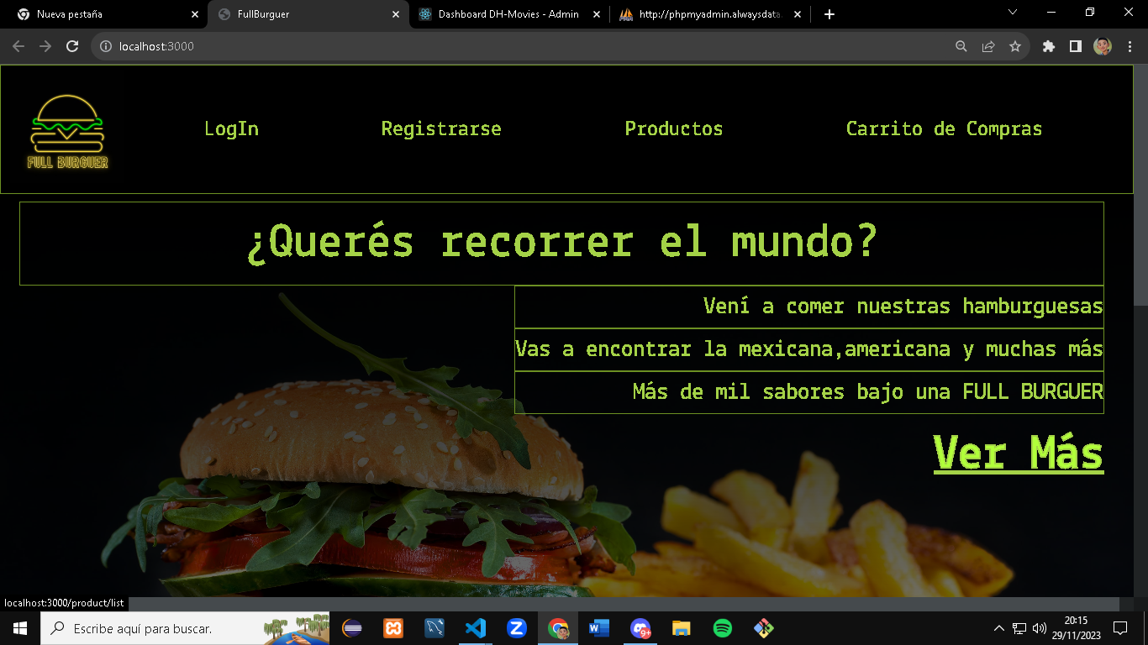
Table of contents
INICIO:
En Full Burguer disponemos de un inicio el cual cuenta con nuestro logo (que te redirige al inicio) y cuatro pages:
1. Login
2. Registrarse
3. Productos
4. Carrito de compras
Mercury
Al hacer click en “Ver Mas” te dirige hacia la pestaña Productos.

Slide 7
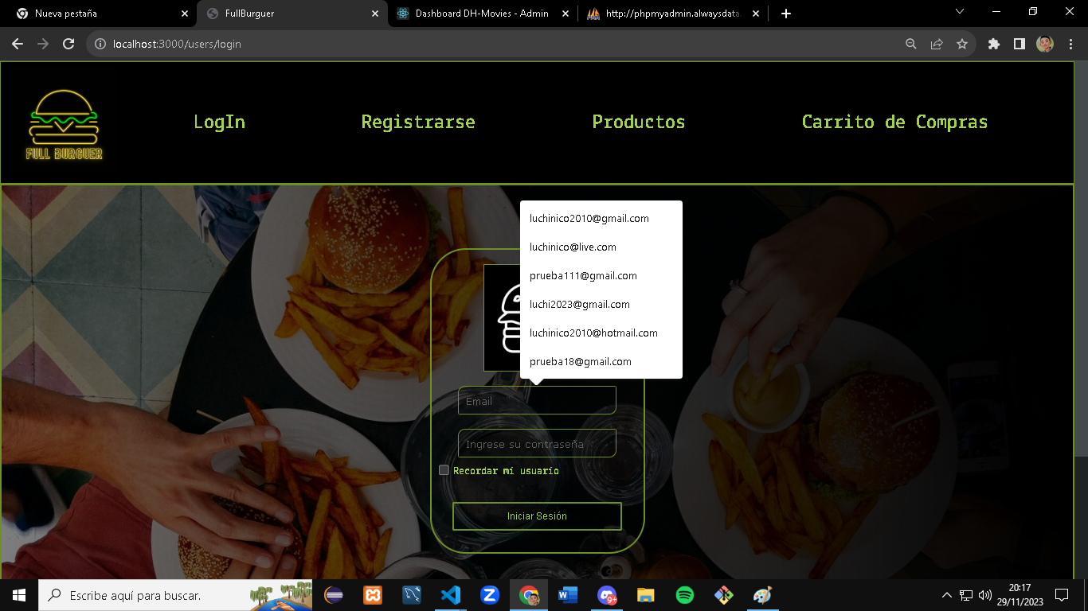
Table of contents
Login:
Aquí podremos iniciar sesión siempre y cuando nos hayamos registrado antes, una vez registrado, podes recordar tu usuario y si estas registrado como “Admin” podes editar y crear productos.
Mercury

Slide 8
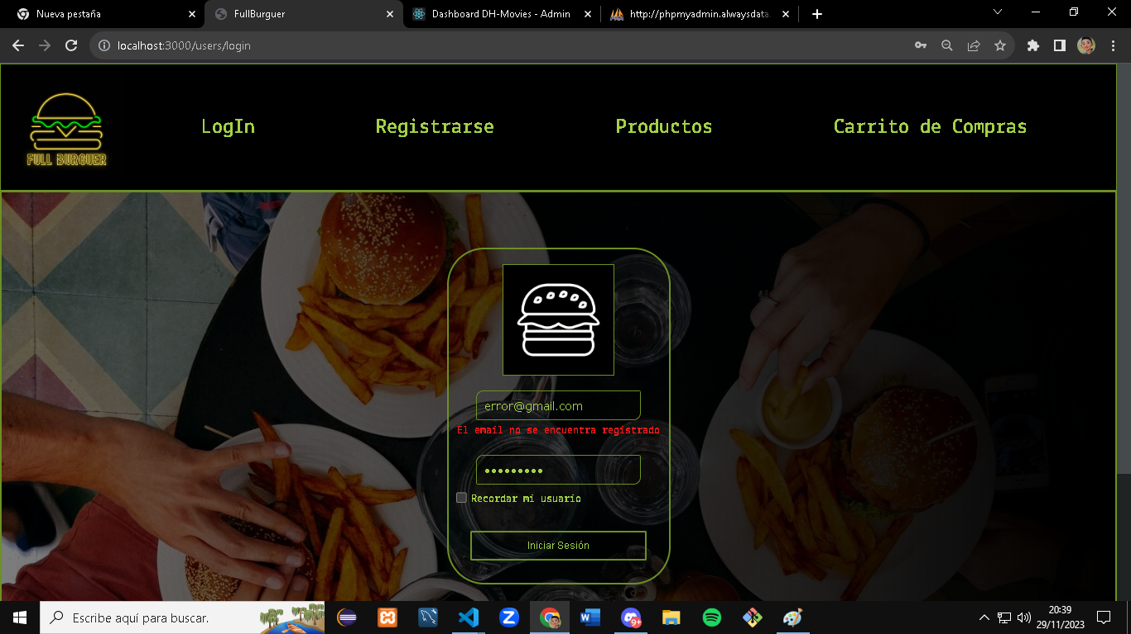
Table of contents
Recordemos que al no estar registrado, no podrás iniciar sesión, y debes recordar tanto usuario y contraseña para poder hacerlo exitosamente. Ante cualquier error, lo notaras de la siguiente manera:
Mercury

Slide 9
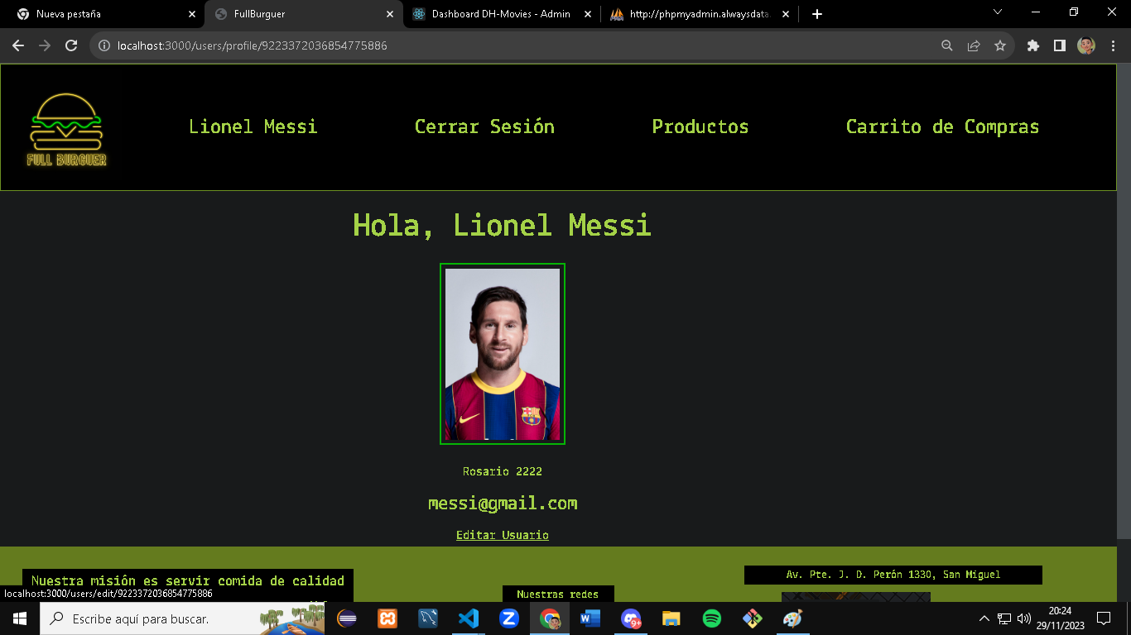
Table of contents
Al iniciar sesión correctamente, podras visualizar tu perfil, editar tu perfil de usuario, crear y editar productos.
Mercury

Slide 10
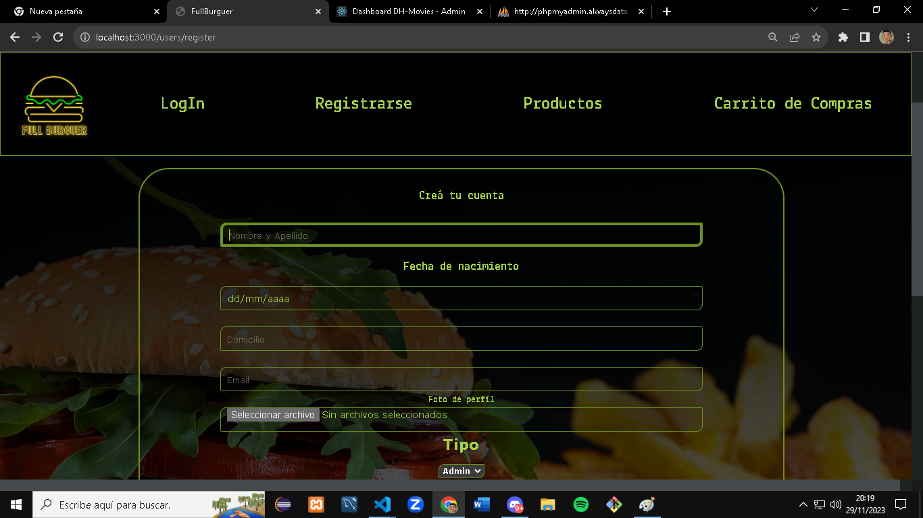
Table of contents
2. Registrarse:
En el siguiente formulario ingresaremos nuestros datos personales para poder iniciar sesión, todos los campos son obligatorios y nuestra contraseña quedara encriptada.
Mercury

Slide 11
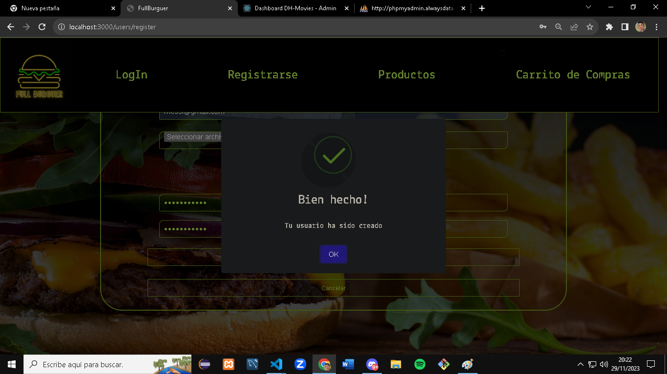
Table of contents
Una vez completados todos los datos, daremos click en Enviar, y si todo sale bien, aparecerá un cartel de que nuestro usuario fue creado de manera exitosa.
Mercury

Slide 12
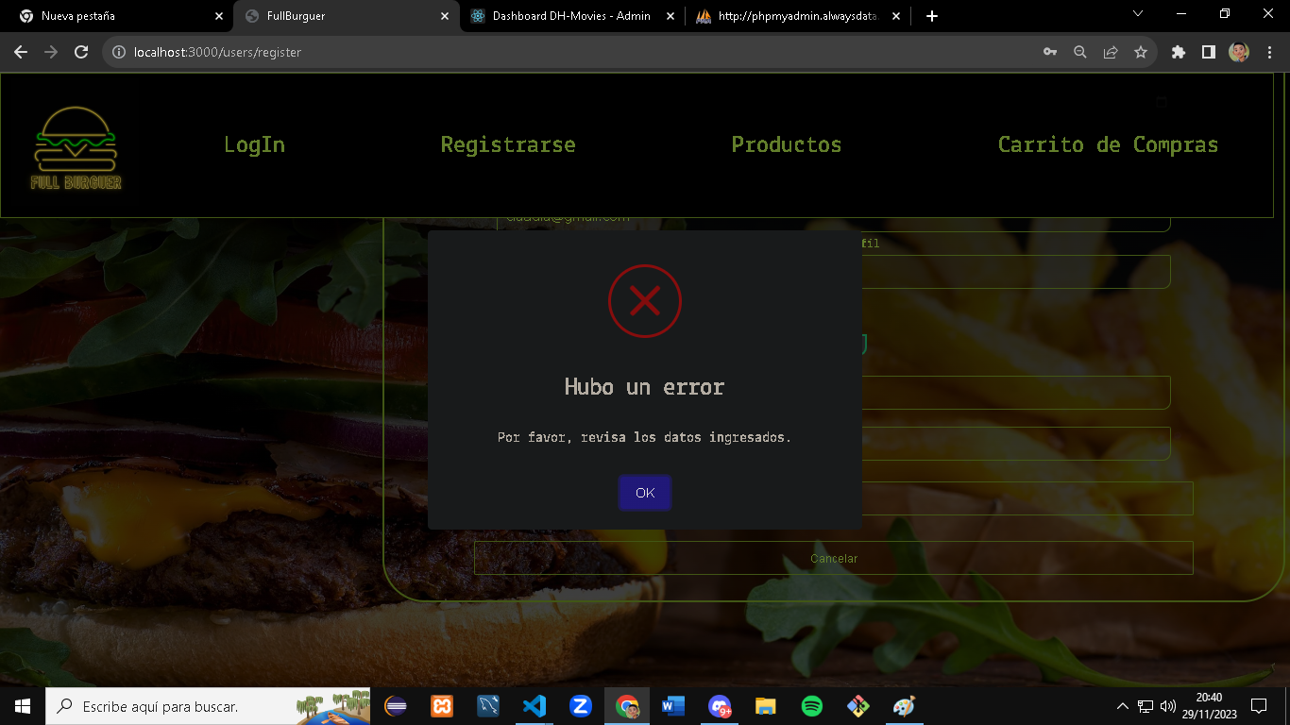
Table of contents
Si nos queda un campo por completar, o los datos ingresados en uno o mas campos no son los validos, nos mostrara el siguiente error:
Mercury

Slide 13
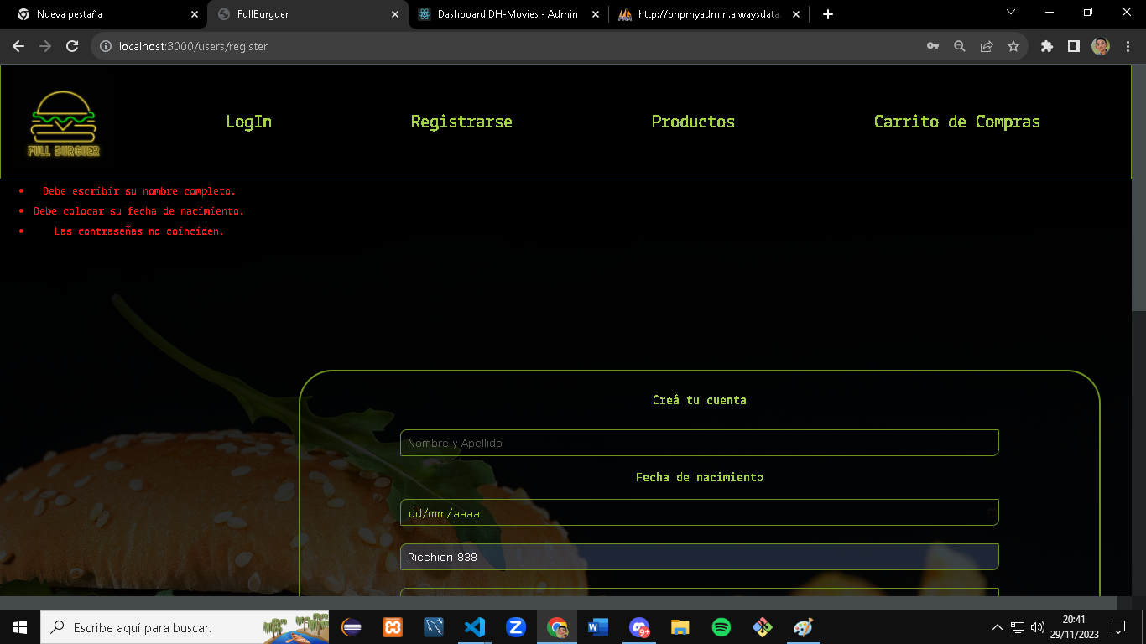
Table of contents
En rojo detallado aparecerá los datos incorrectos o incompletos en los campos del formulario de la siguiente manera:
Mercury

Slide 14
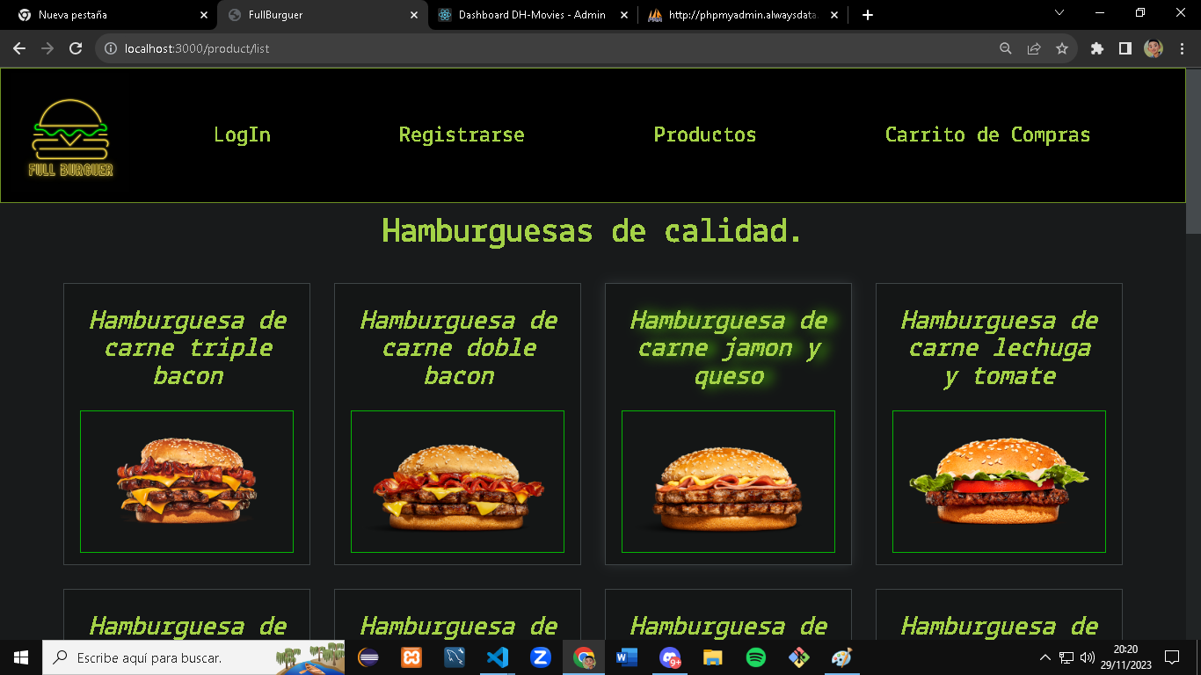
Table of contents
3. Productos:
Aquí se encuentran todos los productos de Full Burguer, con su respectivo titulo e imagen.
Mercury

Slide 15
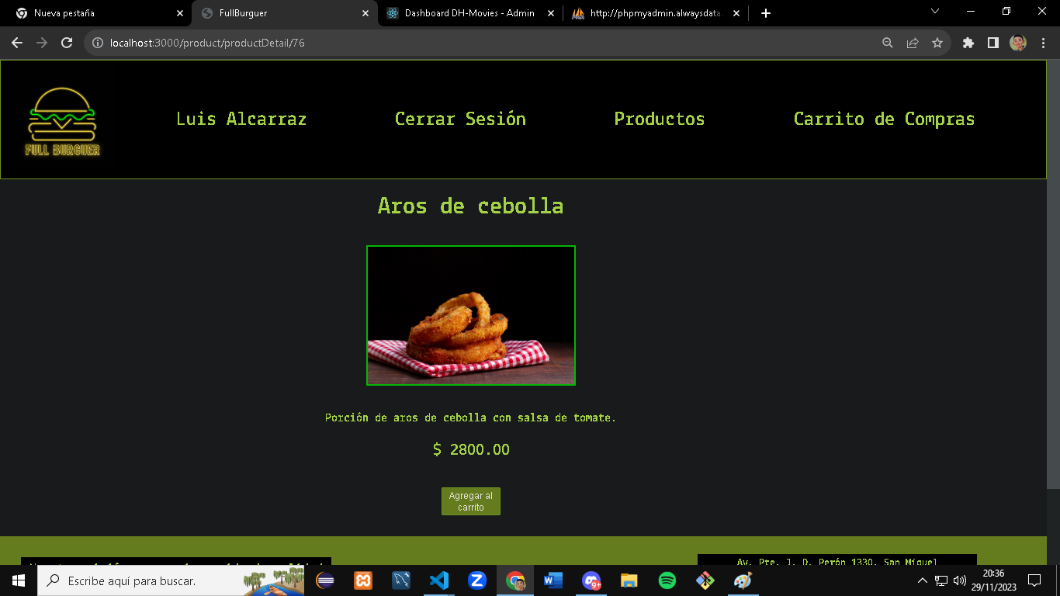
Table of contents
Al hacer click en alguno de nuestros productos, podremos acceder al detalle de ese producto, aparecerá tanto descripción como el precio, y agregamos también el botón de agregar al carrito para poder comprarlo.
Mercury

Slide 16
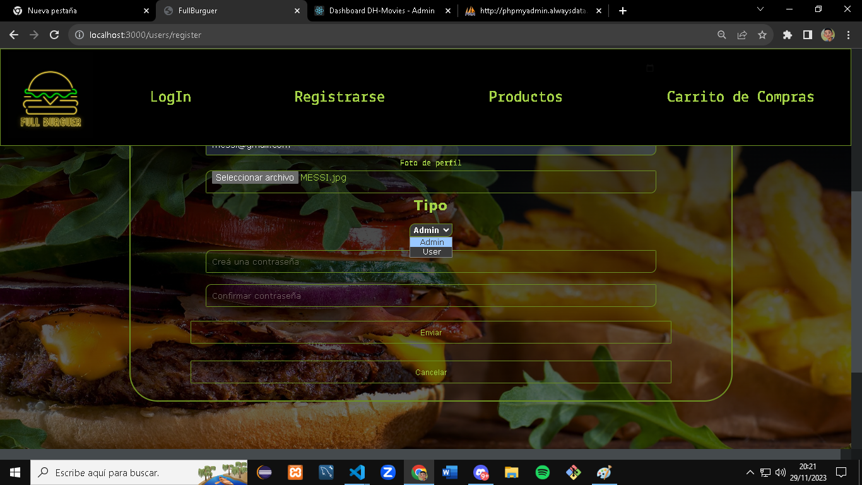
Table of contents
Recordemos que para editar o crear un producto, debemos estar registrados y tener la categoría Admin, ya que si sos un User no tendrás los permisos para dichas tareas, a la hora de registrarse te aparecerá de esta manera:
Mercury

Slide 17
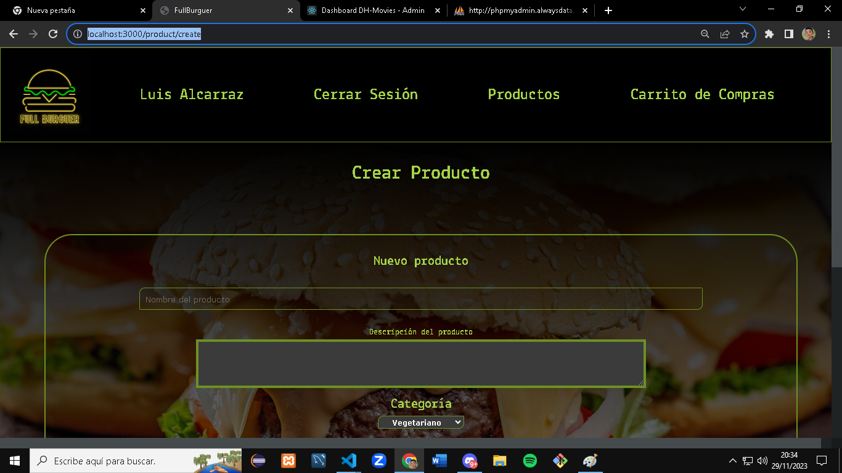
Table of contents
Empecemos creando un producto, para eso escribiremos en la ruta de nuestro navegador “/producto/create”
Mercury

Slide 18
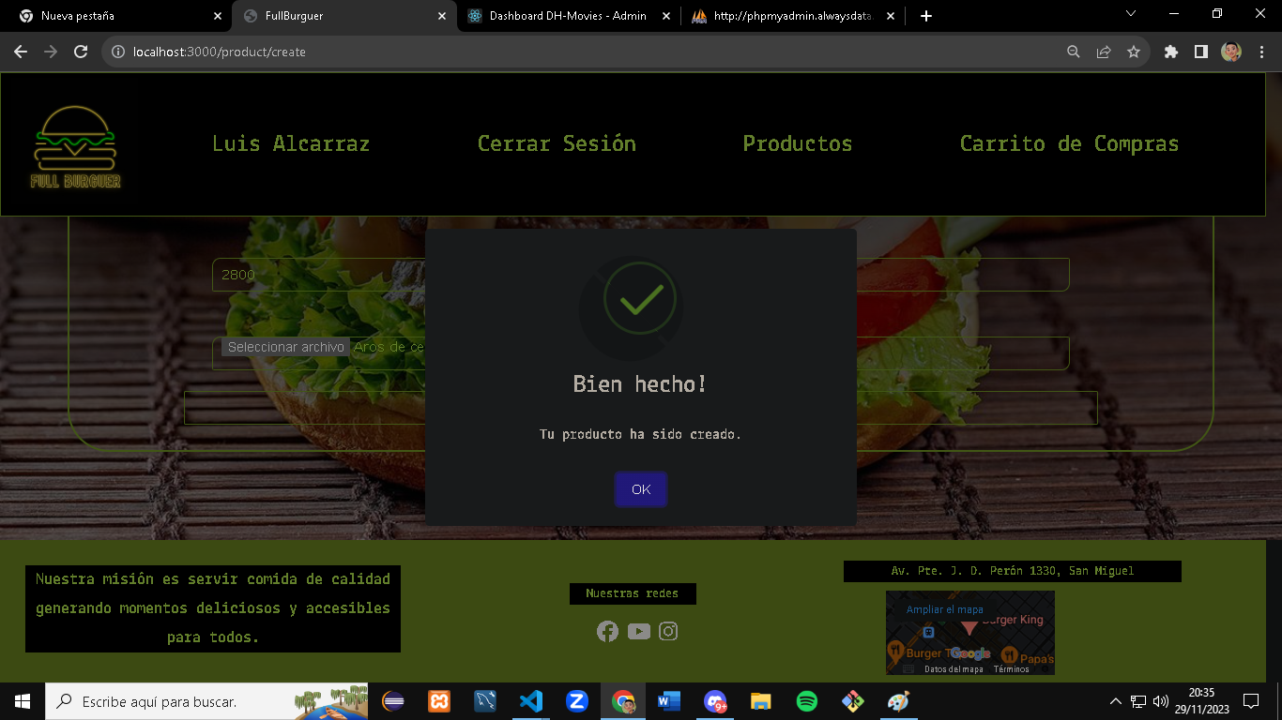
Table of contents
Una vez ingresado los datos correctamente, damos click a Crear Producto, si todo sale bien, aparecerá la siguiente alerta:
Mercury

Slide 19
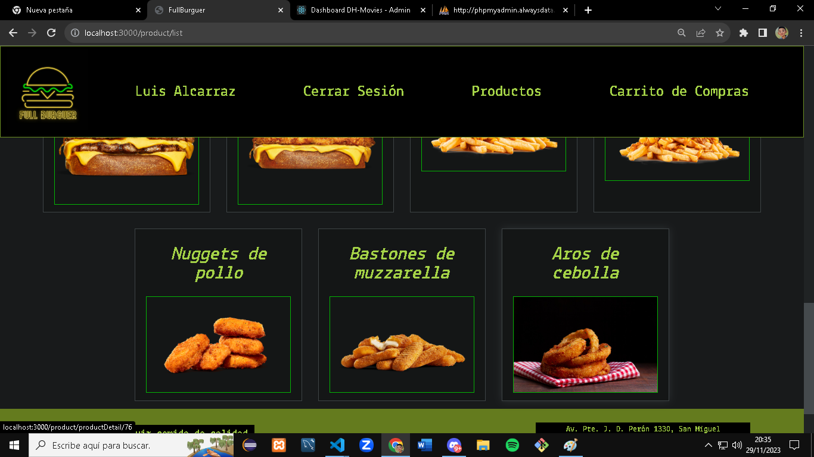
Table of contents
Luego, nos redigira a la lista de productos con nuestro nuevo producto creado, en este caso creamos unos Aros de cebolla.
Mercury

Slide 20
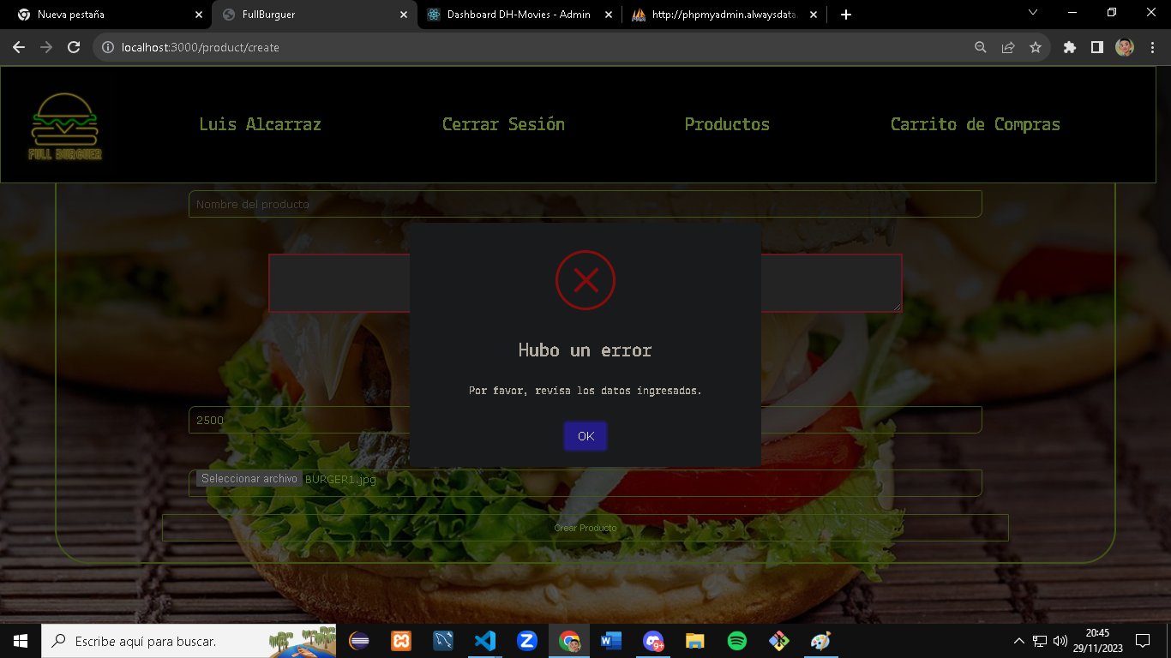
Table of contents
Si nos equivocamos o nos falta un dato para crear el producto aparecerá la siguiente alerta:
Mercury

Slide 21
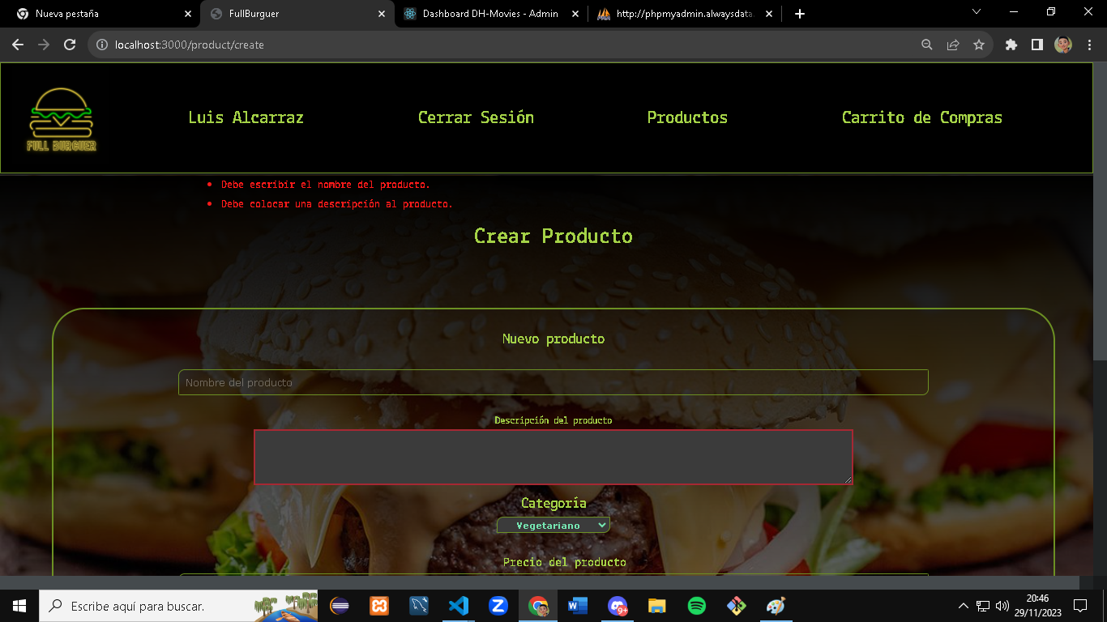
Table of contents
Después, nos mostrara los errores en los campos faltantes o incorrectos del formulario.
Mercury

Slide 22
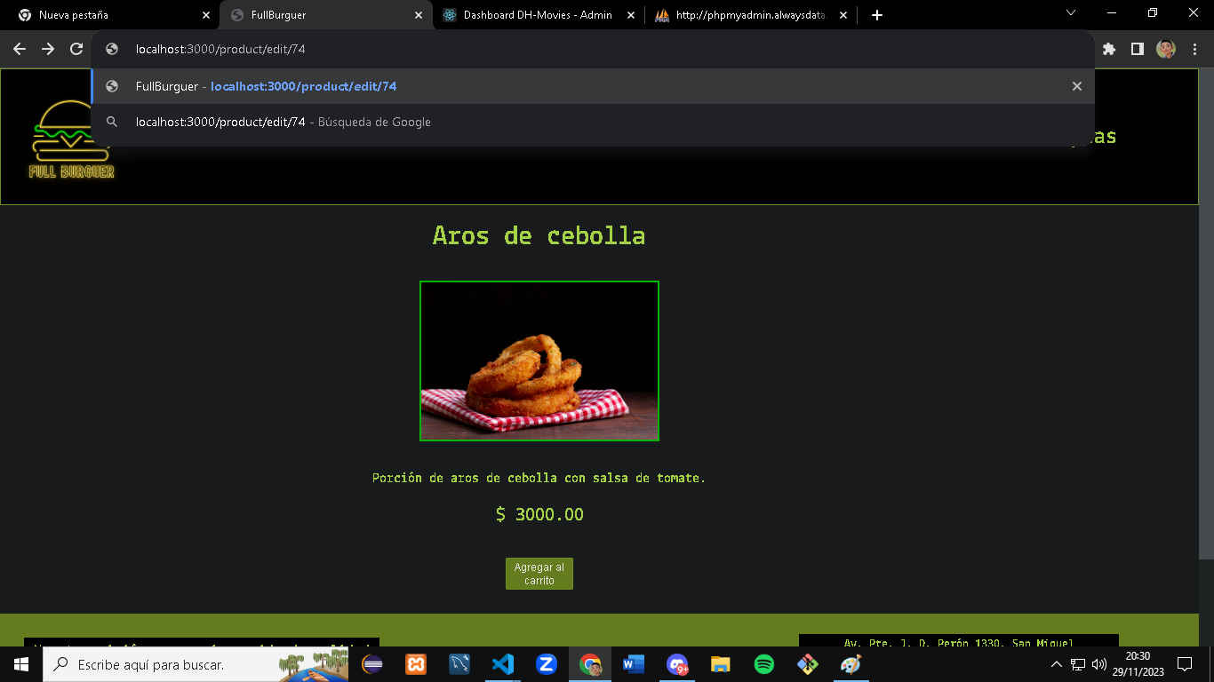
Table of contents
En el momento de editar un producto, escribiremos lo siguiente: “producto/edit/:id” donde el id será el numero del producto que queremos editar, el cual podemos chequear en nuestra base.
Mercury

Slide 23
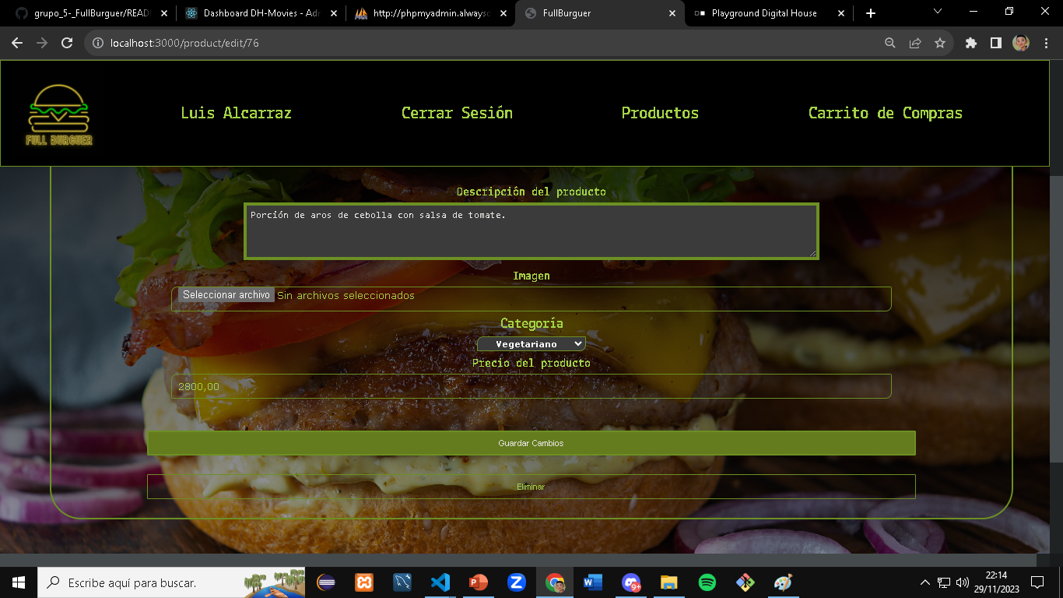
Table of contents
Una vez modificado el producto, damos click a Guardar Cambios .
Mercury

Slide 24
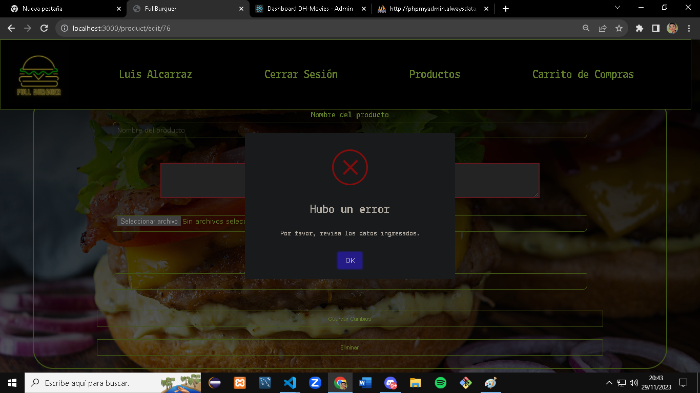
Table of contents
Si algún dato quedo incompleto o los valores no son los correctos, nos aparecerá la siguiente alerta, tal como pasa con los anteriores formularios:
Mercury

Slide 25
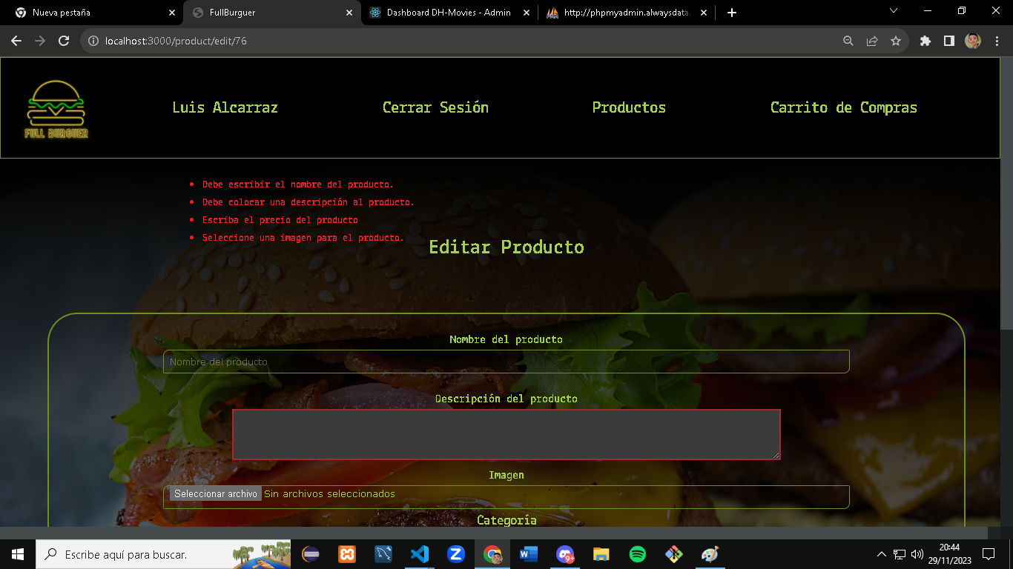
Table of contents
Detallado en rojo aparecen las correcciones que debemos llenar en el formulario para poder editar el producto de la siguiente manera:
Mercury

Slide 26
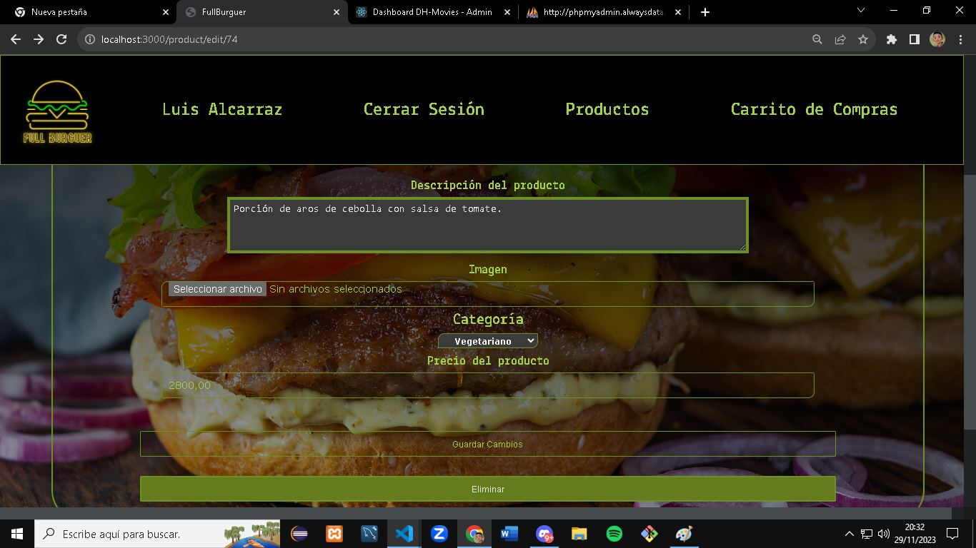
Table of contents
A la hora de eliminar un producto, escribiremos la misma ruta que cuando editamos anteriormente, pero en vez de guardar cambios daremos click a eliminar.
Mercury

Slide 27
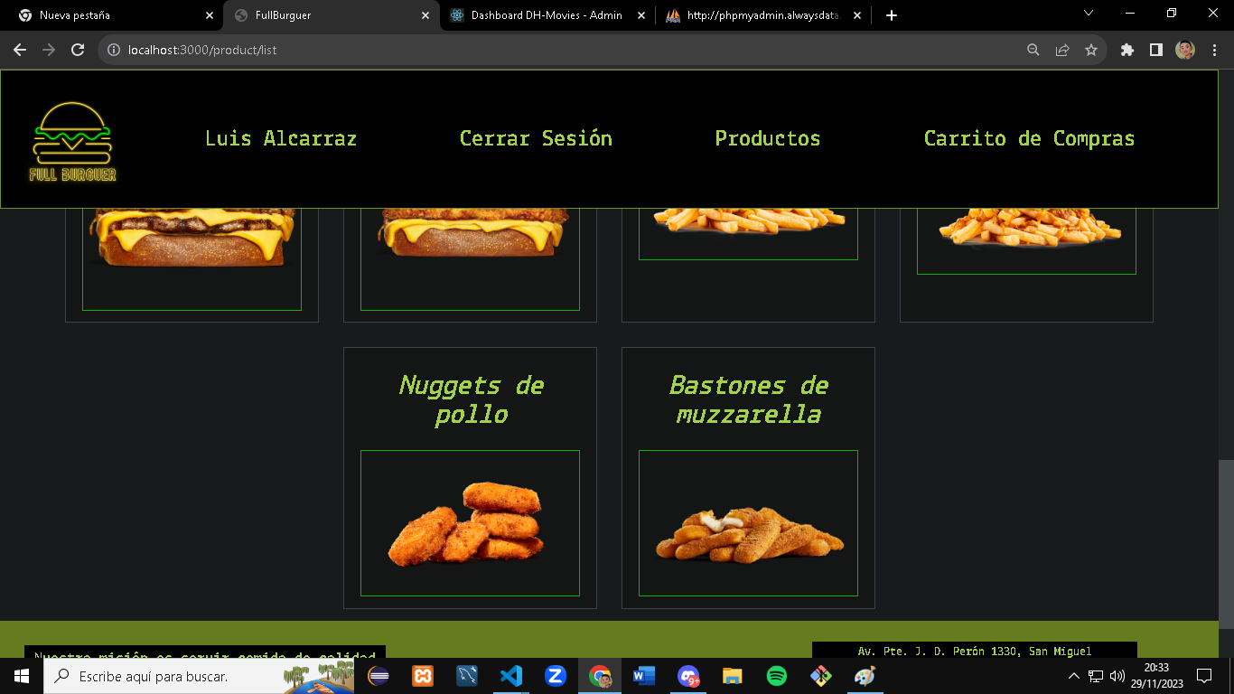
Table of contents
Luego, nuestro producto, quedara eliminado de nuestra lista de productos, en este caso ya no aparecen los aros de cebolla
Mercury

Slide 28
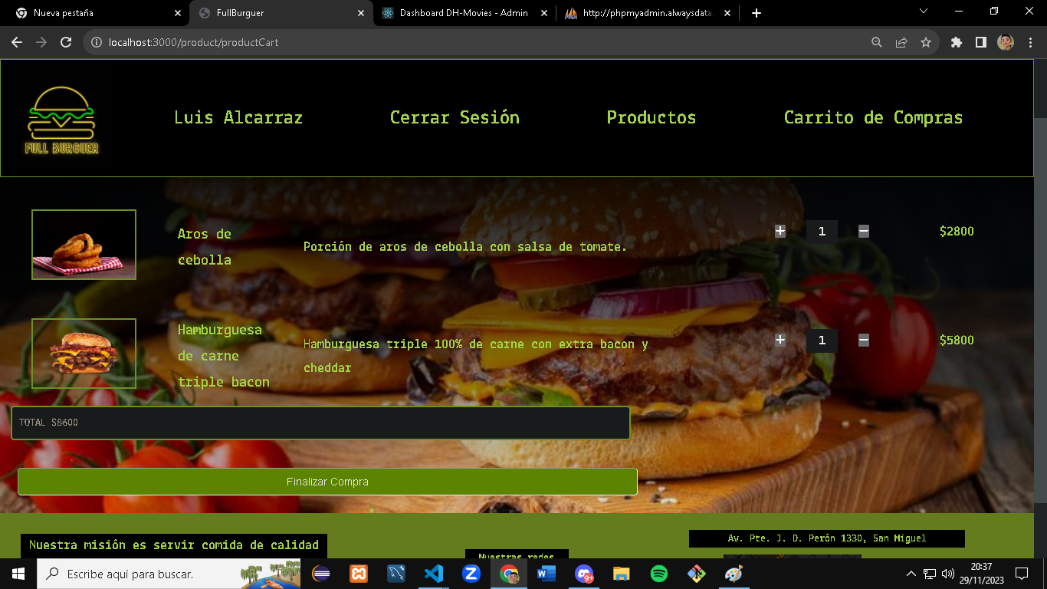
Table of contents
4. Carrito de Compras:
Luego de registrarnos, para después loguearnos, podemos seleccionar un producto y darle click a agregar al carrito, en esta vista, aparecerán todos los productos que agregamos con el total de la suma de sus precios.
Mercury

Slide 29
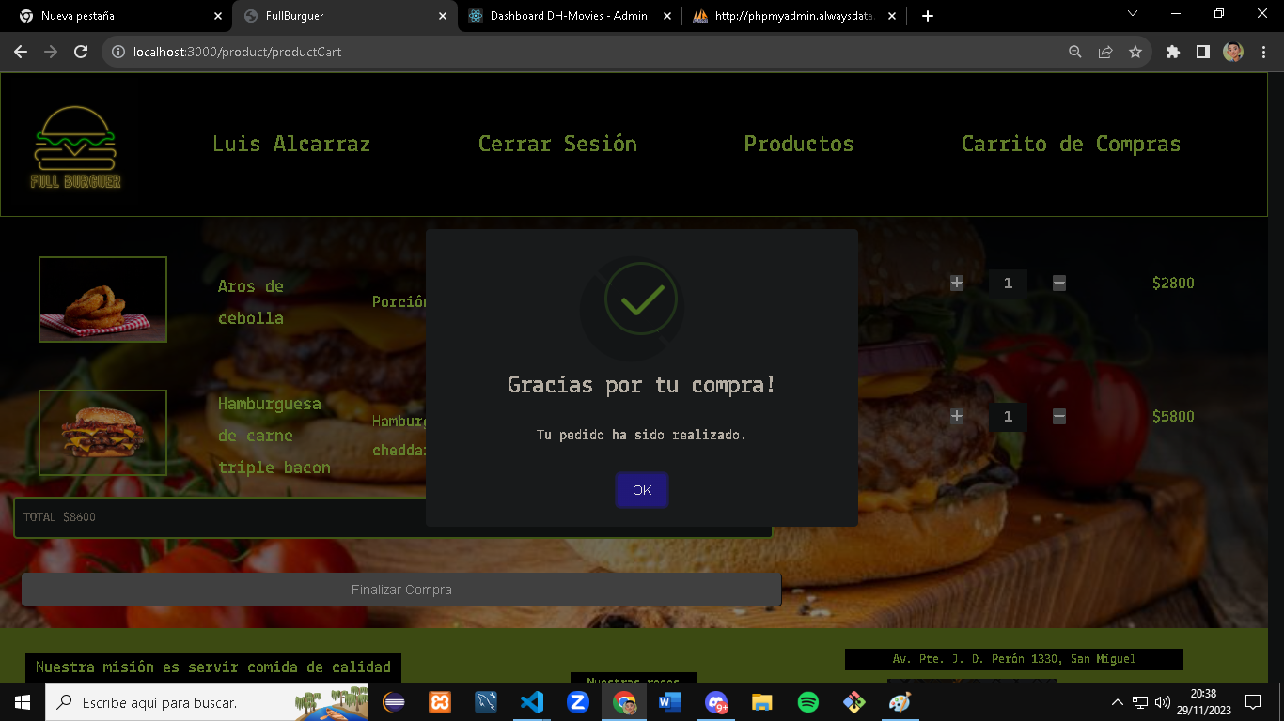
Table of contents
Luego de dar click en finalizar compra, nos saltara una alerta, con el pedido ya realizado. Al darle Ok, nos redirigirá al inicio.
Mercury

Slide 30
Table of contents
Mercury

